Slide 1

МБОУ СОШ № 28
Дошкольное отделение Муханово
Доклад на педсовете на тему:
Формирование связной речи у детей старшего дошкольного возраста
28.01.2023 г.

Slide 2
Сегодня вопрос развития связной речи детей дошкольного возраста стоит особенно остро. Каждый второй ребёнок нуждается в коррекции развития речи. Причин, появления такого количества нарушений развития речи много:
- ухудшение здоровья;
- существенное сужение объёма «живого» общения родителей и детей;
- снижающийся уровень бытовой культуры;
- глобальное снижение уровня речевой культуры в обществе;
- широкое распространение низкопробной бульварной литературы;
- бедное, безграмотное «говорение» с экранов телевизоров;
- агрессивно-примитивная речь, насаждаемая телевизионной рекламой, западными (американскими) боевиками и мультфильмами;
- недостаточное внимание педагогов к речевому развитию ребёнка;
- дисбаланс семейного воспитания в вопросах развития речи, что проявляется либо в его необоснованном стремлении к раннему обучению письменной речи в ущерб устной, либо в равнодушном к нему отношении.
Все это создает предпосылки и прямую угрозу надвигающейся языковой катастрофы не менее опасной, чем экологическая. Все сказанное позволяет сделать вывод, что к числу важнейших задач образовательного процесса с дошкольниками является формирование у них связной речи, а формирование словаря является базой для формирования связной речи детей. Богатство словаря есть признак высокого развития речи ребенка. Обогащение словарного запаса являются необходимым условием для развития коммуникативных умений детей.

Slide 3





Для детей с речевыми нарушениями характерна несформированность всех компонентов языковой системы:
- ограниченный словарный запас;
- грамматически неправильное построение фразы;
- фонетико-фонематическое несовершенство.
Кроме этого, у большинства детей имеются нарушения внимания, словесно-логического мышления. Все это приводит к трудностям овладения связной речью.
В высказываниях детей с речевыми нарушениями отсутствует четкость и точность, предложения грамматически не оформлены.

Slide 4
Мы работаем по программе Т. А. Ткаченко которая утверждает, что дети с речевыми нарушениями при формировании связной речи нуждаются во вспомогательных средствах. Эти вспомогательные средства должны облегчать и направлять процесс становления связной речи.
1. Первым вспомогательным средством, необходимым при формировании связной речи, является наглядность, при которой (или по поводу которой) происходит речевой акт.
2. Второе вспомогательное средство – это моделирование плана высказывания

Slide 5
Мы предлагаем следующий порядок видов самостоятельного рассказывания:
1. Пересказ рассказа, составленного по демонстрируемому действию.
2. Составление рассказа по демонстрируемому действию.
3. Пересказ рассказа с использованием фланелеграфа.
4. Пересказ рассказа с использованием сюжетных картинок.
5. Составление рассказа по серии сюжетных картинок.
6. Пересказ рассказа с использованием одной сюжетной картины.
7. Составление рассказа с использованием одной сюжетной картины.
8. Описание предметов и объектов с использованием схем.
1. Пересказ рассказа, составленного по демонстрируемому действию. Здесь наглядность представлена максимально: в виде предметов, объектов и действий с ними, непосредственно наблюдаемых детьми.
Планом высказывания служит порядок действий, производимых на глазах детей. Необходимые речевые средства дает образец рассказа. Начинаются такие занятия со «спектакля», который разыгрывают дети из группы. Все действия «артистов» заранее обговариваются. Остальные дети наблюдают за ними. После «спектакля» педагог дает образец рассказа. Например, рассказ «Игра»: «Катя и Миша вошли в группу. Миша взял машину. Катя взяла куклу Барби. Миша катал машину. Катя причесывала куклу. Дети играли».
Далее педагог задает детям вопросы по содержанию рассказа. Дети должны отвечать полным предложением. Причем советуем в самом начале обучения не задавать детям вопрос: «Что делал?», так как ответ на него для детей очень труден. Здесь задаются вопросы: «Что катал Миша?», «Кого причесывала Катя?» После дети пересказывают рассказ по памяти (с использованием картинки).

Slide 6
2. Составление рассказа по следам демонстрируемого действия. Наглядность и план высказывания аналогичный используемым на предыдущем этапе; усложнение достигается за счет отсутствия образца рассказа, что кроме того, позволяет разнообразить лексическое и грамматическое наполнение связной речи.
3. Пересказ рассказа с использованием фланелеграфа. В этом виде рассказывания непосредственное действие с предметами и объектами заменяются действиями на фланелеграфе с предметными картинками.
План рассказывания обеспечивается порядком картинок, последовательно выставляемых на фланелерграф. Например, рассказ «Кот-задира».
4. Пересказ рассказа с наглядной опорой в виде серии сюжетных картинок. Наглядность представлена предметами, объектами и действиями с ними, изображенными на сюжетных картинках; их последовательность служит одновременно планом высказывания, образец рассказа педагога дает необходимые речевые средства.
Порядок видов самостоятельного рассказывания
1. Пересказ рассказа, составленного по демонстрируемому действию.
2. Составление рассказа по демонстрируемому действию.
3. Пересказ рассказа с использованием фланелеграфа.
4. Пересказ рассказа с использованием сюжетных картинок.

Slide 7
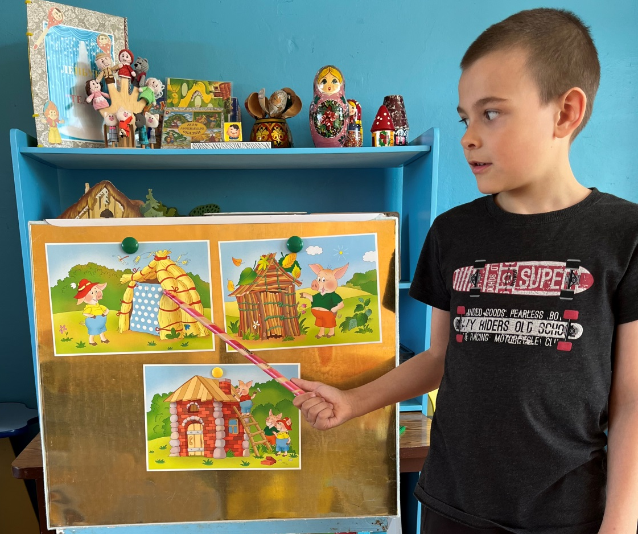
5.Составление рассказа по серии сюжетных картинок. Наглядность и план обеспечиваются теми же средствами, что и на предыдущем этапе; усложнение достигается за счет отсутствия рассказа педагога.

Slide 8
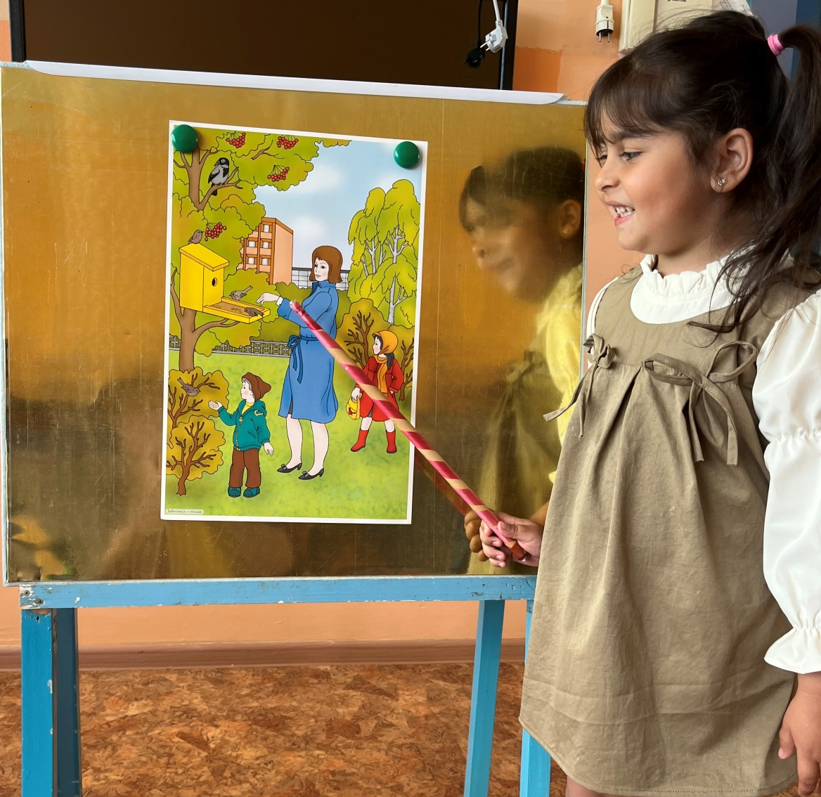
6.Пересказ рассказа с использованием одной сюжетной картины. На этом этапе уменьшается наглядность за счет отсутствия динамики событий: дети наблюдают, как правило, конечный этап действий; моделирование плана достигается путем использования образца рассказа педагога и его вопросного плана.

Slide 9
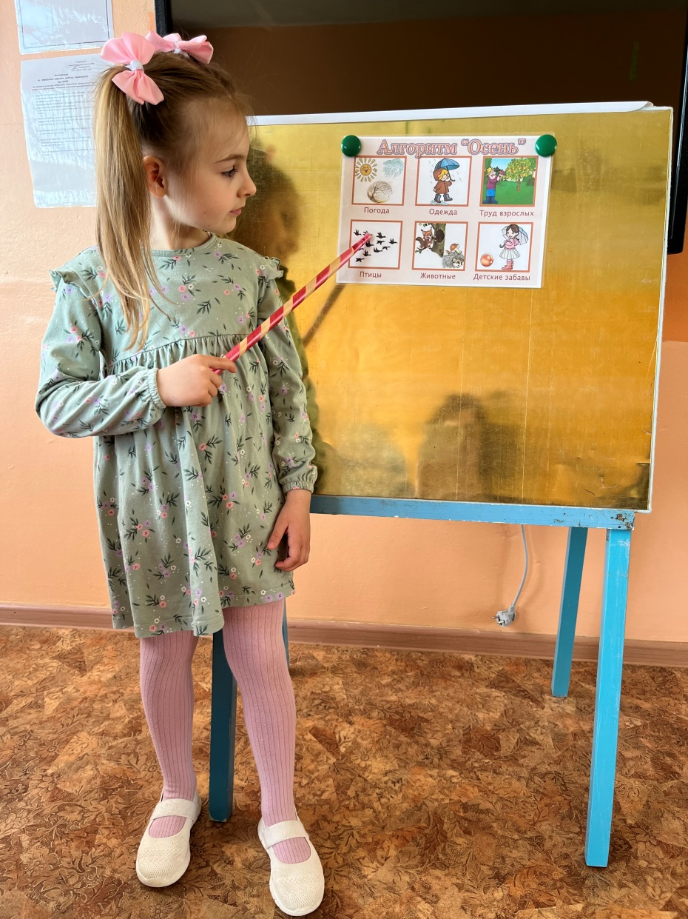
При проведении занятий по формированию связной речи мы рекомендует учитывать следующие методические принципы:
1.Постепенное усложнение речевого материала в ходе занятия.
2.Постоянная активизация детей в ходе занятия.
3.Исключение отрицательной оценки.
4.Определённая последовательность опроса детей.
5.Перенесение отработки на индивидуальную работу.

Slide 10
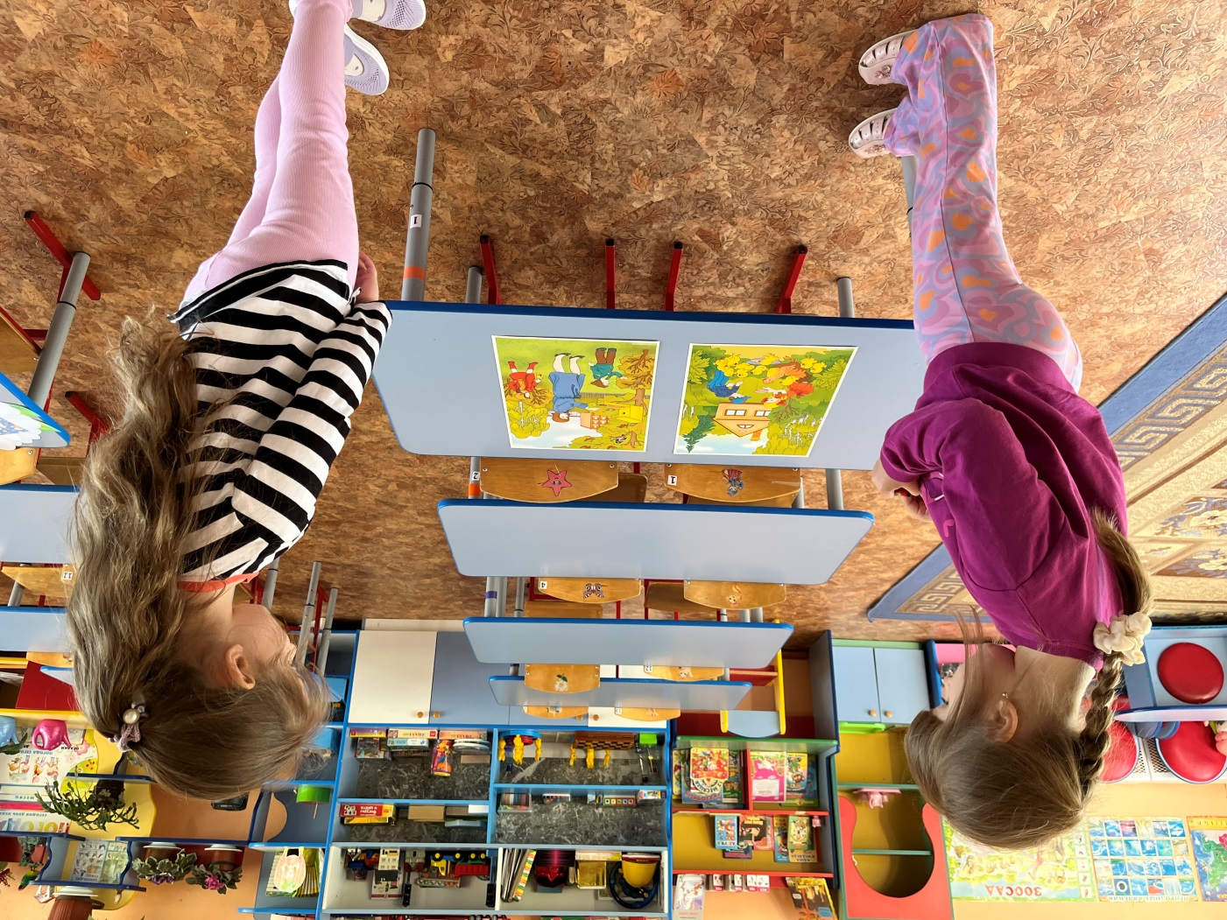
В подготовительной к школе группе предлагаем следующий порядок проведения занятий:
1. Пересказ с использованием серии сюжетных картин.
2. Пересказ с использованием опорных сигналов.
3. Составление рассказа (с элементами творчества) по серии сюжетных картин.
4. Составление рассказа (с элементами творчества) по одной сюжетной картине.
5. Составление описательных рассказов (с использованием схем).
6. Творческое рассказывание.

